Slide 1
Elettrificazione e Illuminazione in Italia tra il XIX e XX Secolo
Other Logo
Coordinator:
Sandra Linguerri
Raffaella Simili
Participants:
Miriam Focaccia (CF grant 01/03/2016-28/02/2018)
Giovanni Paoloni
Place of Work & Collaborations:
Dip. di Filosofia e Comunicazione, Università degli Studi di Bologna
Scuola di Specializzazione in “Beni archivistici e librari”, Dip. di Scienze Documentarie, Linguistico Filologiche e Geografiche, La Sapienza, Roma
Società Italiana di Storia della Scienza (SISS)
Società Italiana di Fisica (SIF)
Accademia nazionale dei Lincei, Roma
Accademia nazionale delle Scienze, detta dei XL, Roma
Accademia dell’Istituto delle Scienze di Bologna
Department of History and Philosophy of Science, University of Cambridge, UK
Equipe Euromath, Iméra, Marsiglia
The Thomas A. Edison Papers Archive, New Jersey, USA,
Archivio storico Edison spa-Milano
Comité International d'Histoire de l'Electricité et de l'Energie, che fa parte della Fondation EDF
Roma, March 2017 - PTA

Slide 2
Elettrificazione e Illuminazione in Italia tra il XIX e XX Secolo
Other Logo
Project main goal and results so far achieved
(≈ 3 slides since information already available in 2016 PTA and 2016 end of year report)
ll progetto “Elettrificazione e Illuminazione in Italia tra il XIX e XX Secolo”, ideato nel corso delle celebrazioni dell'International Year of Light – IYL 2015, intende individuare e reperire materiali legati a un momento importante nella storia italiana circa la nascita della tecnologia e lo sviluppo dell’uso della corrente elettrica in Italia, con particolare riferimento all’illuminazione delle città.
E’ stato innanzitutto esaminato il ruolo che hanno giocato le esposizioni universali nonchè quelle organizzate in territorio nazionale, oltre al ruolo di Giuseppe Colombo a Milano, fondatore del Politecnico di Milano e personalità di cerniera tra tecnici, scienziati e imprenditori del capoluogo lombardo, il quale era in contatto con la società americana Edison.
Altri tecnici e luoghi industriali furono particolarmente attivi: al momento attuale, si stanno studiando le figure poco note di Alessandro Cruto (Torino) e Arturo Malignani (Udine), inventori geniali, studiosi autodidatti, curiosi, che ebbero un ruolo importante nella messa a punto della lampadina elettrica a incandescenza.
Roma, March 2017 - PTA

Slide 3
Elettrificazione e Illuminazione in Italia tra il XIX e XX Secolo
1) Alessandro Cruto, originario di Piossaco, in provincia di Torino, nel maggio del 1880 fu in grado di realizzare una lampadina elettrica con filamento di carbonio puro: nello stesso anno, Thomas Alva Edison iniziava la produzione delle sue lampade a carbone vegetale. Il primo brevetto depositato da Cruto risale al 1882.
Le ricerche si stanno concentrando sull’analisi e lo studio del copioso materiale manoscritto e in gran parte inedito conservato presso l’archivio storico del Museo Leonardo da Vinci di Milano, mentre sono stati già presi contatti con “The Thomas A. Edison Papers”, New Jersey, USA, con l’archivio storico di Edison spa-Milano, nonchè col museo “Sogno di Luce” di Alpignano, dedicato ad Alessandro Cruto e alla storia dell’illuminazione.
2) Arturo Malignani, nato a Udine nel 1865, come Cruto impiantò un piccolo laboratorio domestico e iniziò ad interessarsi delle questioni relative allo sviluppo dell’industria elettrica, risolvendo il problema dello svuotamento delle ampolle delle lampadine medesime: brevettato il proprio metodo, la Società Edison di Milano firmò con lui un contratto nel 1895. L’anno successivo Malignani volava in America per incontrare Edison in persona il quale, pienamente convinto, acquistò il brevetto del collega italiano, facendone il più ricco imprenditore di Udine.

Slide 4
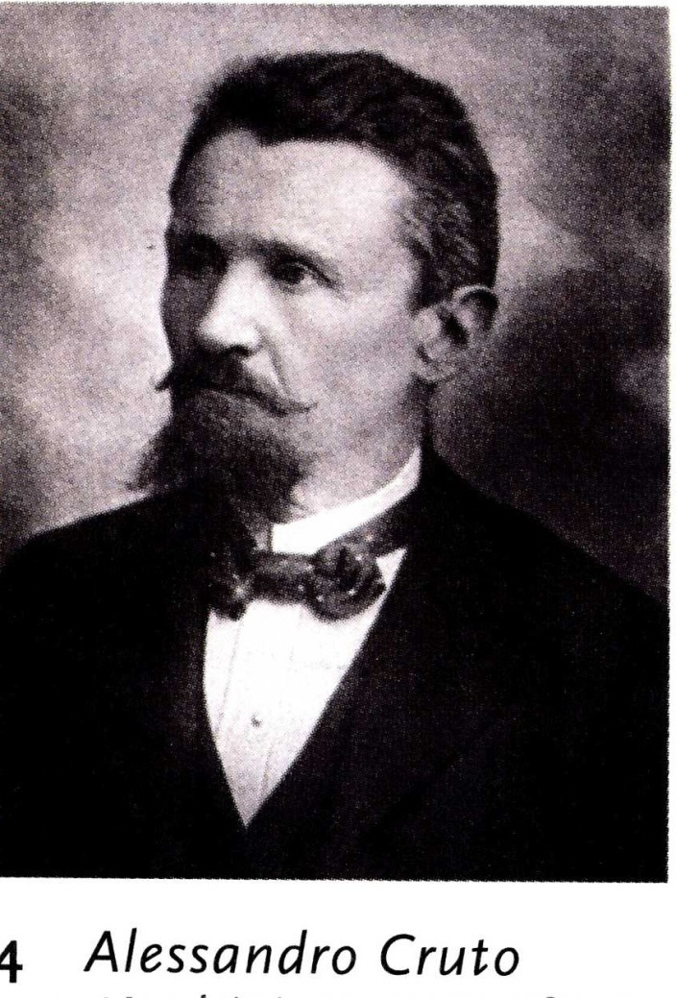
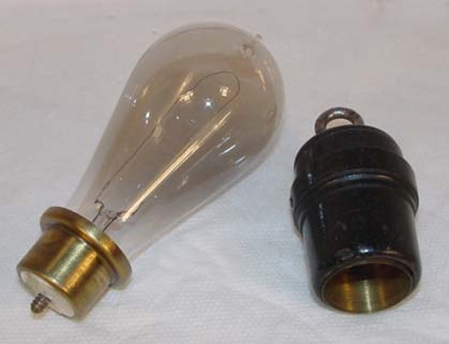
Lampade Cruto: lampadina elettrica con filamento di carbonio puro: il filamento era ottenuto da fili di platino del diametro di qualche centesimo di millimetro curvati e inseriti in un’ampolla di vetro piena di etilene. La corrente elettrica, fatta passare attraverso il filo di platino, sviluppava calore che provocava la decomposizione dell’etilene e il deposito di un sottile e duro strato di carbonio sul filo.

Slide 5
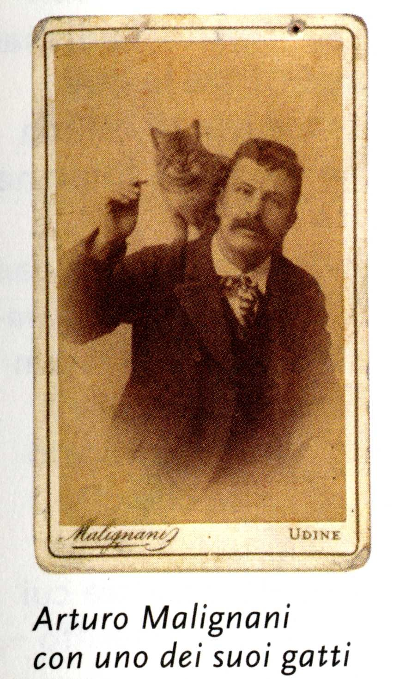
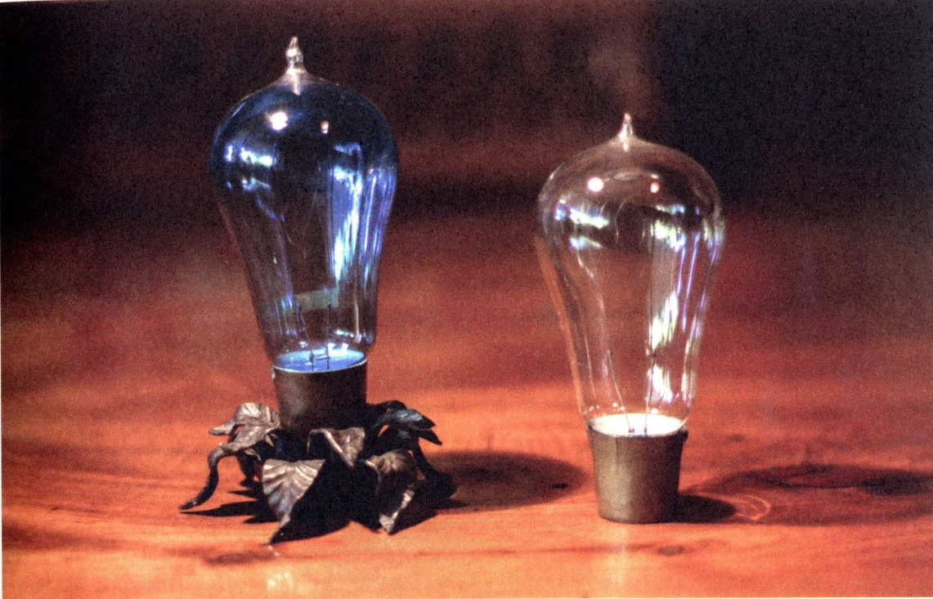
Lampadine a incandescenza prodotte da Malignani: ebbe l’idea di riempire, prima di svuotarla, l’ampolla di un gas inerte, l’azoto appena generato. Dopo vari tentativi perfezionò il proprio metodo: aveva notato che la presenza di vapori di fosforo e d’arsenico produceva velocemente un precipitato solido che eliminava il ‘gas blu’: era riuscito a creare chimicamente il vuoto nelle ampolle. Il metodo di Malignani era in grado di realizzare lo svuotamento in un solo minuto, operazione che nelle altre fabbriche richiedeva diverse ore.

Slide 6
Pubblicazioni 2016:
S. Linguerri, La ricerca dalla guerra alla pace, in Atti del 35. Convegno annuale della Società Italiana degli Storici della Fisica e dell’Astronomia, a cura di Salvatore Esposito, Pavia, Pavia University Press, 2016, pp. 83-97
M. FOCACCIA, Uno scienziato galantuomo a via Panisperna. Pietro Blaserna e la nascita dell’Istituto fisico di Roma, Firenze, Olschki.
In collaborazione con Società Italiana di Storia della Scienza organizzazione del convegno “Scienza, Istituzioni, Innovazione”, Fondazione Marconi, Sasso Marconi, Bologna, 15-17 settembre 2016.
Elettrificazione e Illuminazione in Italia tra il XIX e XX Secolo

Slide 7
Elettrificazione e Illuminazione in Italia tra il XIX e XX Secolo
Other Logo
Plan of activities 2017 - 2019
(≈ 4 slides including possible collaborations, outreach ….)
Il progetto proseguirà con lo studio della situazione di Roma e Napoli.
Per il caso romano, è da segnalare che fu un assistente di Pietro Blaserna all’Istituto di Fisica, Guglielmo Mengarini, il progettista dell’impianto di trasmissione industriale di energia elettrica funzionante a corrente alternata monofase su potenza e distanza significative, poi realizzato dalla centrale di Tivoli a Roma per il trasporto dell’energia elettrica nella capitale.
Da segnalare, a proposito della formazione di Mengarini, il fatto che nel 1881 il ministero della Istruzione pubblica lo aveva inviato all’Esposizione internazionale di elettricità e al primo Congresso internazionale di elettricità di Parigi come segretario della sezione italiana e nel 1882 all’Esposizione elettrica internazionale di Monaco.
Particolarmente significativa per lui fu l’esposizione di Monaco, che propose anche un laboratorio avanzato di elettrotecnica, con esperimenti mirati soprattutto al settore dell’illuminazione elettrica. Nel laboratorio, cui egli partecipò attivamente anche nella fase organizzativa, potevano essere effettuate misure su una varietà di macchine elettrodinamiche, con la strumentazione più recente e sotto la guida dei migliori esperti tedeschi.
Tornando all’impianto di Tivoli, questo fu la prima linea nel mondo con caratteristiche industriali. Attivata nel 1892, essa stabilì un record sia nella distanza di trasmissione (oltre 27 km) sia nella tensione adottata, di 5.000 Volt. Questa di Tivoli fu tra le prime concrete applicazioni di generazione idroelettrica, stimolata anche dai costi del carbone che spinsero le aziende a cercare altre fonti energia e che trovarono, al di là dell’illuminazione, nell’elettrificazione degli stabilimenti industriali un possibile mercato per l’energia prodotta.
Roma, March 2017 - PTA

Slide 8
Elettrificazione e Illuminazione in Italia tra il XIX e XX Secolo
Per quanto riguarda Napoli e il Sud, sarà preso in esame il progetto elettro-irriguo di Francesco Saverio Nitti.
Nitti, statista di origine lucana e grande protagonista della politica economica del periodo giolittiano, fornì il quadro teorico-politico di riferimento alla rapida crescita delle iniziative idroelettriche nel 1905, nel volume “La conquista della forza”, ove indica nello sfruttamento delle risorse idriche il modo per superare i limiti strutturali che la carenza di carbone pone all’economia italiana e al processo di industrializzazione; a questo progetto, egli collegava anche un’operazione di sistemazione agraria e boschiva, particolarmente urgente nel Sud, per la regolazione dei corsi d’acqua, con interventi capaci di correggerne le caratteristiche avverse.
In quello che è stato definito il programma “elettro-irriguo” di Nitti l’acqua diventa il “carbone bianco”, che permetterà alla penisola di disporre di tutta l’energia occorrente per il decollo industriale e per il riscatto del Mezzogiorno.

Slide 9
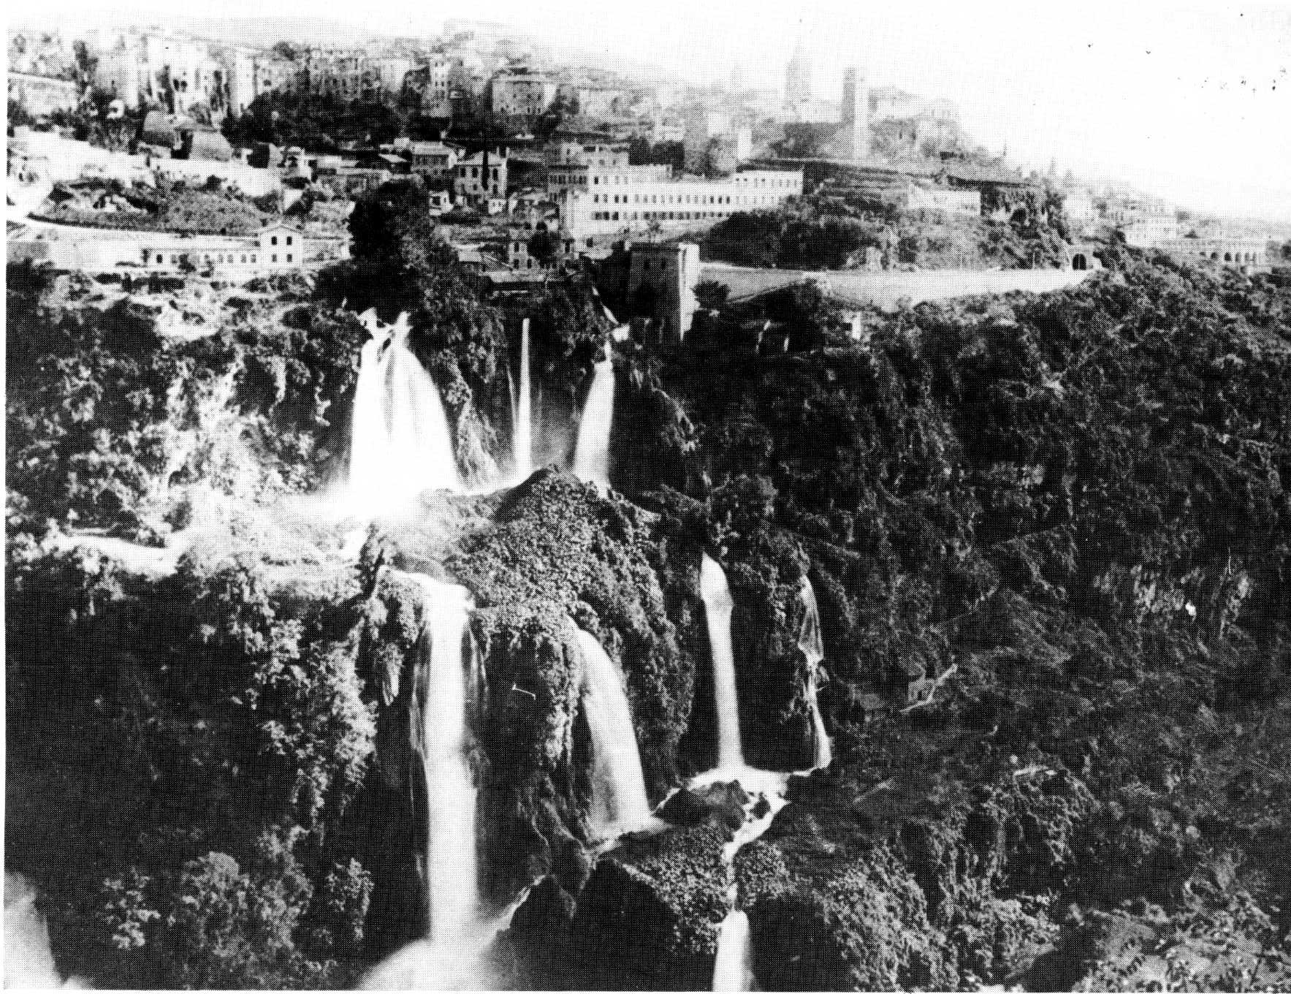
Tivoli, cadute d’acqua per la centrale elettrica, 1884

Slide 10
Elettrificazione e Illuminazione in Italia tra il XIX e XX Secolo
PRODOTTI:
M. Focaccia, Alessandro Cruto e Arturo Malignani: due figure poco note di inventori/imprenditori dell’industria elettrica italiana, in “Scienza, Istituzioni, Innovazione”, a cura di G. Cimino, S. Linguerri, R. Simili, numero monografico, Physis, 2017 (in press)
M. Focaccia, Alessandro Cruto e la nascita della lampadina elettrica. Una storia anche italiana (in preparazione)

Slide 11
Elettrificazione e Illuminazione in Italia tra il XIX e XX Secolo
Other Logo
Expected funding in the 3-year period:
Request of funding by Centro Fermi
10.000 euro
- Potential external funding
Scuola di Specializzazione in “Beni archivistici e librari”, Dip. di Scienze Documentarie, Linguistico Filologiche e Geografiche, La Sapienza, Roma
Edison spa, Milano
Accademia Nazionale delle Scienze detta dei XL
Roma, March 2017 - PTA

